Slide 1
САНКТ-ПЕТЕРБУРГСКИЙ ГОСУДАРСТВЕННЫЙ
ЭЛЕКТРОТЕХНИЧЕСКИЙ УНИВЕРСИТЕТ
«ЛЭТИ» ИМ. В.И. УЛЬЯНОВА (ЛЕНИНА)
Кафедра вычислительной техники
КУРСОВАЯ РАБОТА
по дисциплине «Программирование»
Тема: Книжный шифр
Выполнил:
Студент гр. 8307
Никулин Л.А.
Преподаватель:
Перязева Ю.В.
Санкт-Петербург
2018

Slide 2
Книжный шифр
История шифра
Книжный шифр — вид шифра, в котором каждый элемент открытого текста (каждая буква или слово) заменяется на указатель (например, номер страницы, строки и столбца) аналогичного элемента в дополнительном тексте-ключе.
Для дешифрования необходимо иметь как закрытый текст, так и дополнительный текст-ключ. В качестве дополнительного текста часто использовали распространённые книги, либо книги, которые с большой долей вероятности были и у отправителя, и у адресата.

Slide 3
Описание шифра
Знакомство с книжными шифрами следует начать с простого книжного шифра. Принцип действия крайне прост – берётся какая-либо книга, в которой нумеруются все слова. Чтобы закодировать сообщение, мы берём по порядку каждый символ этого текста и ищем слова, которые начинаются с этого символа. В шифр вместо символа мы подставляем найденный номер слова, в котором первая буква – искомая.
Исходный текст: «дом»
Книга: «…(1)мы (2)вышли (3)из (4)деревни (5)только (6)после (6)обеда, (7)хотя (8)собирались (9)быть (10)к (11)этому (12)времени (13)уже (14)в (15)штабе…»
Шифр: «4 6 1»

Slide 4
Усовершенствованный книжный шифр
При практическом применении рассмотренного ранее простого книжного шифра пользователь столкнется с неразрешимой проблемой. Она заключается в том, что в русском алфавите есть буквы, с которых начинается лишь небольшое число слов, таких как, например, буква Ы. Найти такие слова в подавляющем числе книг просто невозможно. В то же время в русском языке практически вообще нет слов, которые начинались бы с таких букв, как Ъ или Ь.
В усовершенствованном книжном шифре для замены каждой буквы открытого текста используются два числа. При этом первое число означает порядковый номер слова в тексте, а второе число означает номер буквы в этом слове.
Исходный текст: «дым»
Книга: «…(1_1)м(1_2)ы (2)вышли (3)из (4_1)деревни (5)только (6)после (6)обеда, (7)хотя (8)собирались (9)быть (10)к (11)этому (12)времени (13)уже (14)в (15)штабе…»
Шифр: «1_1 1_2 4_1»

Slide 5
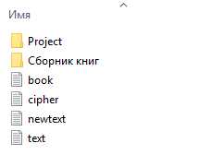
Программная реализация
Описание решения:
Нам даны 2 файла, находящие в корневом разделе нашего проекта: text.txt и book.txt. В первом находиться текст, который мы хотим зашифровать, во втором – книга, по которой мы будем шифровать. Текст шифруется в файл cipher.txt, а расшифрованный текст сохраняется в newtext.txt. Вся программа состоит из трёх функций – encryption, decryption и main.
Функция encryption зашифровывает файл и сохраняет результат в cipher.txt.
Функция decryption расшифровывает файл и
сохраняет результат в newtext.txt.
В функции main происходит выбор действия и
вызов соответствующей функции.

Slide 6
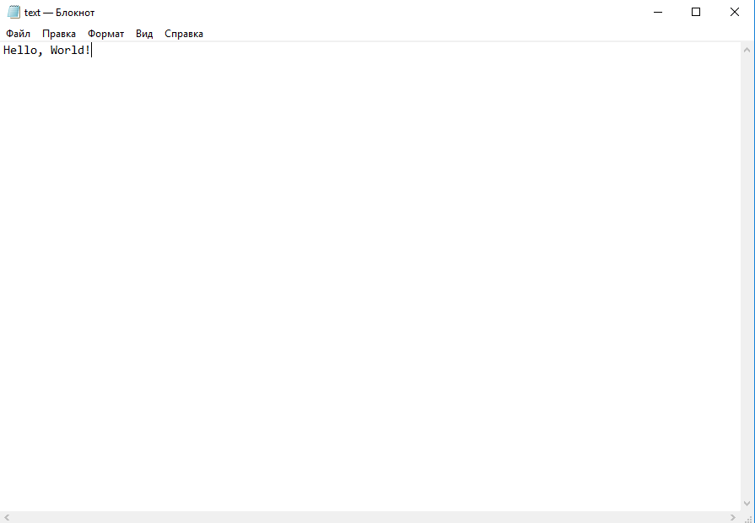
Пример работы программы:
Исходный текст

Slide 7
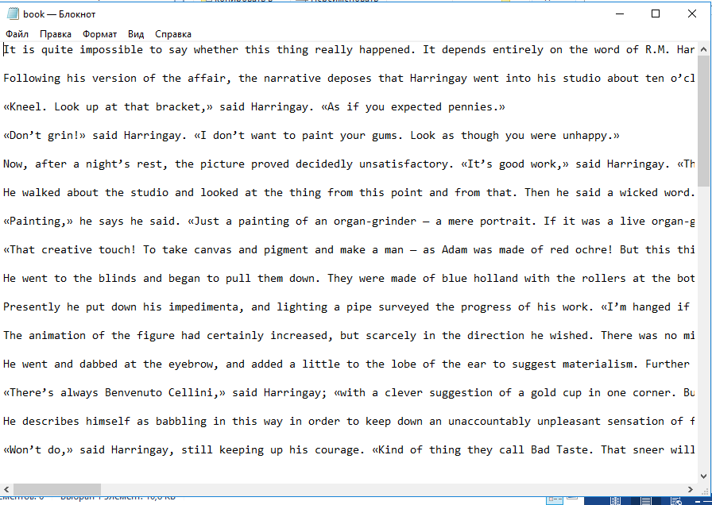
Книга, по которой
шифруем

Slide 8
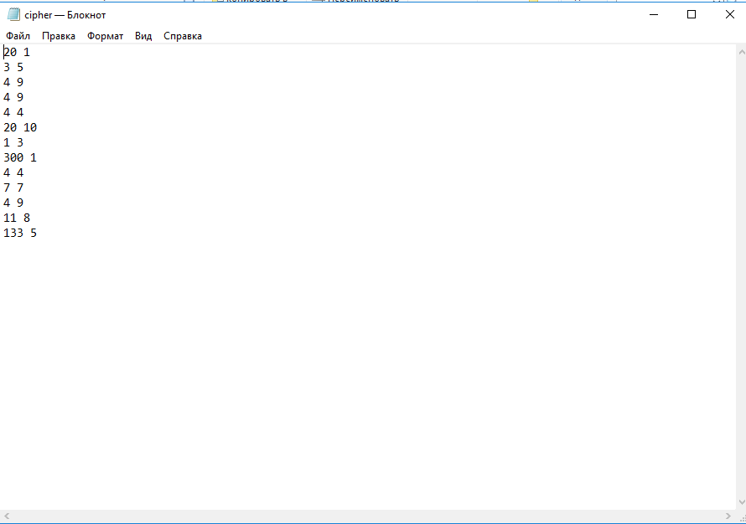
Полученный шифр

Slide 9
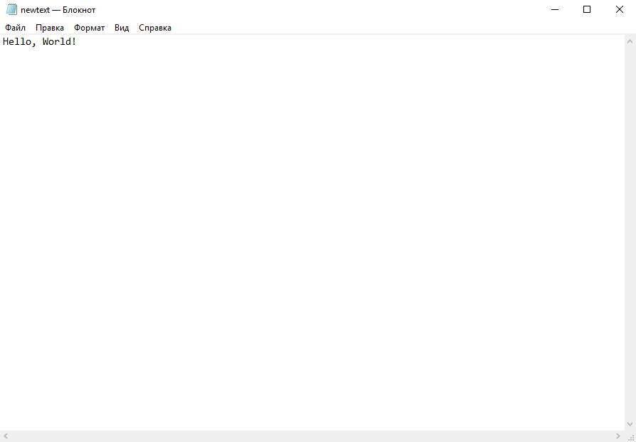
Раскодированное
сообщение

Slide 10
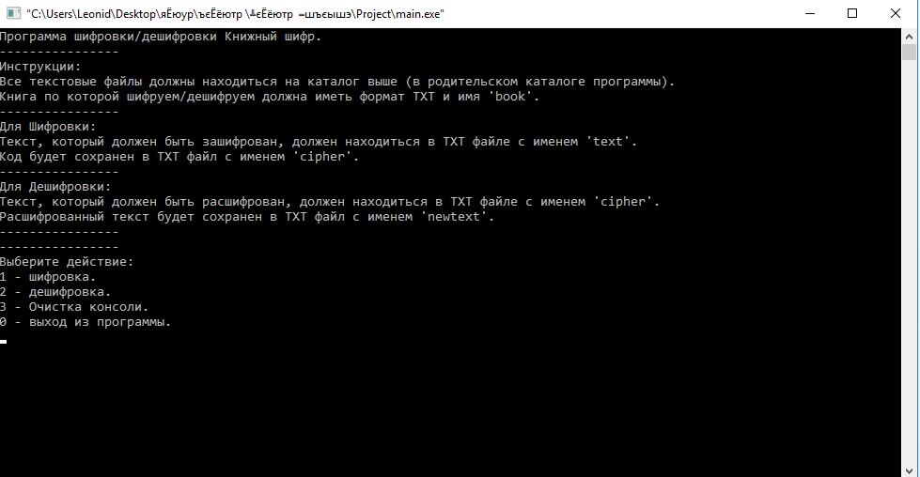
Интерфейс программы

Slide 11
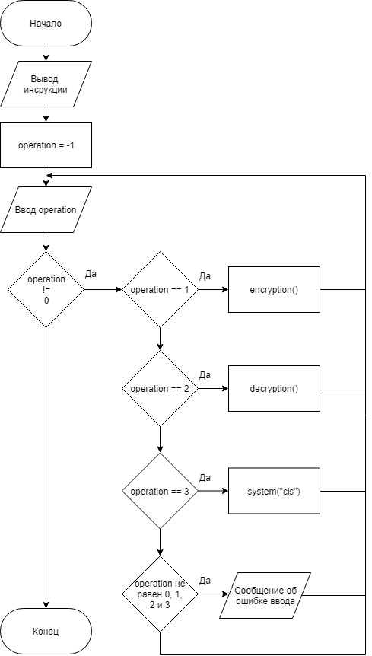
Блок Схема main

Slide 12
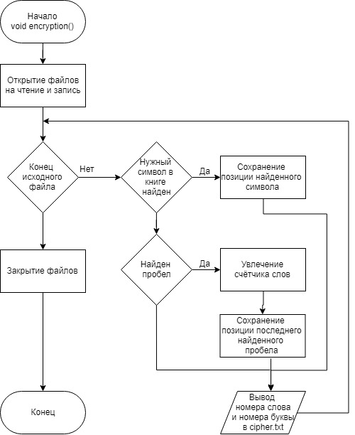
Блок Схема encryption

Slide 13
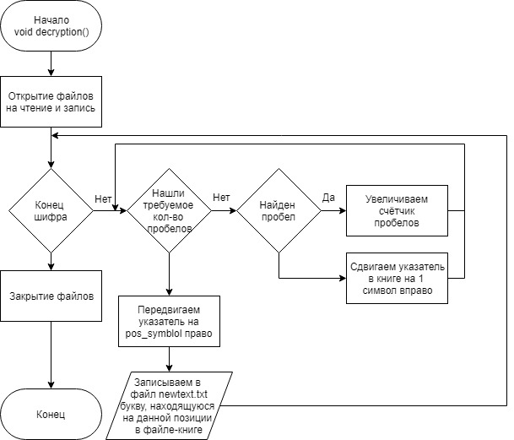
Блок Схема decryption

Slide 14
Спасибо за внимание!!!

